Slide 1
«Приобщение дошкольников к истокам русской народной культуры»
Воспитатель: Баранова А.П.
бюджетное дошкольное образовательное учреждение
Вытегорского муниципального района
«Детский сад комбинированного вида «Солнышко»

Slide 2
«Народ, который не знает своей культуры и истории – презрен и легкомыслен» Карамзин Н.М. Одна из основных задач образования по Федеральному государственному образовательному стандарту - формирование общей культуры личности ребенка. Направления духовной и нравственной подготовки основаны на определенной системе базовых ценностей. Одной из этих ценностей является знакомство с русской народной культурой и традициями. Основным средством общения человека уже много веков были традиции, появившиеся еще в древние времена.

Slide 3
Направления работы:
1.Знакомство с атмосферой национального быта.
2.Большое и разнообразное использование фольклора (сказки, песни, частушки, пословицы, поговорки, заклички и т. п.).
3.Знакомство с фольклорными и обрядовыми праздниками.
4.Знакомство с народным творчеством и народными промыслами.
5.Знакомство с русскими народными играми.

Slide 4
Цель: формирование у детей дошкольного возраста ценностей и морали на базе культурных и историко-культурных традиций русского народа.
Задачи:
- Знакомить детей с русской культурой;
- Привлекать родителей к работе по знакомству с народными праздниками, традициям и народными играми, сказками, потешками;
- Создать условия для ознакомления детей с декоративно-прикладным искусством;
- Познакомить детей с историей русского народного костюма;
- Развивать творческое мышление, образную речь;
- Воспитывать нравственные качества детей;
- Развивать уважительное отношение к национальному культурному наследию.

Slide 5
Этапы реализации цели:
Первый этап – подготовительный (сентябрь):
- Осознание проблемы в разделе духовного образования.
- Разработка темы проекта, определение цели и задач.
- Изучение традиций и обрядов, адаптация их к возрастным особенностям к детям старшего дошкольного возраста.
- Подбор информации о проекте в периодических изданиях, книгах, интернет-ресурсах.
- Мотивирование родителей к проектной деятельности.
- Консультации для родителей «Приобщаем детей с истоками русской культуры».
Второй этап - основной (октябрь-май).
Реализация основных направлений деятельности в рамках Проекта.
Третий этап – заключительный (июнь):
Включает сбор, обработку методического и практического материала.

Slide 6
Ожидаемые результаты проекта:
- Создание условий, позволяющих детям ознакомиться с основами русской народной культуры.
- Активная роль родителей в этом проекте.
- Повышение эстетического уровня воспитания детей, развитие творческих возможностей детей.

Slide 7
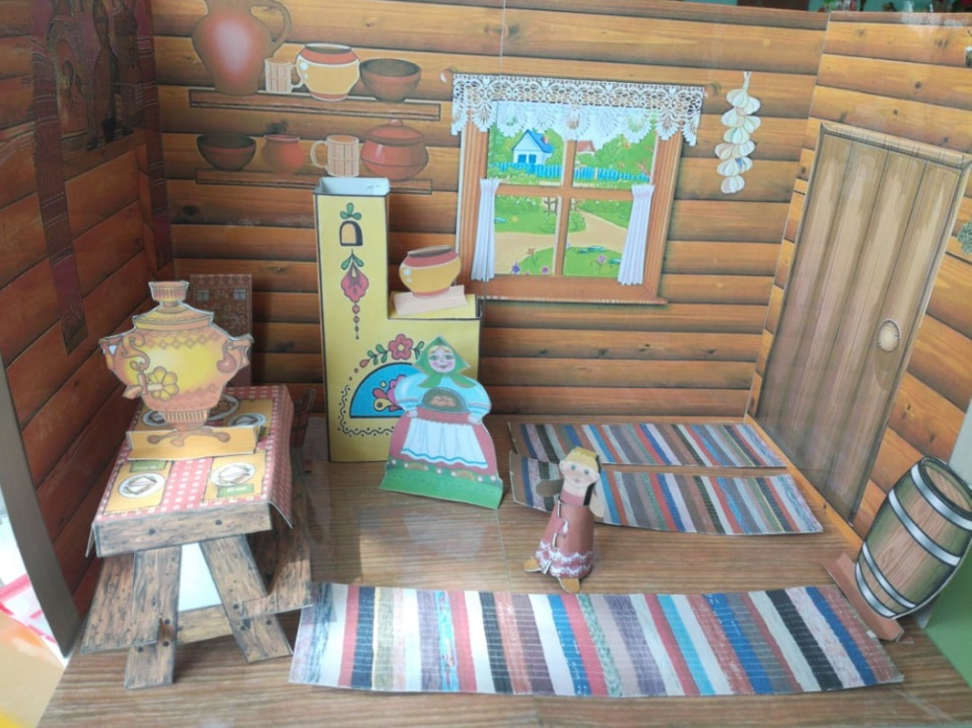
«
Знакомство с атмосферой национального быта. Мы смогли познакомиться и узнать о русской культуре и быте, используя виртуальные экскурсии. В группе создали макет русской избы и русской бани. В макете полностью восстановили внутреннюю обстановку с предметами интерьера. Дошкольникам в доступной форме объясняли значение слов, которые давно вышли из употребления, например, веретено, ухват, крынка, зыбка и т.д.

Slide 8
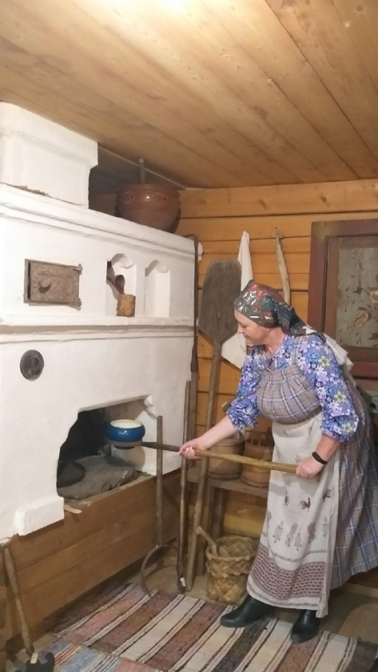
«
В течение года дети посещали музей краеведения, там узнали русскую историю, а предметы старины, вызывающие неподдельный интерес у детей, расширили их представление о жизни предков. Дошкольники узнали историю женской и мужской одежды, обуви, головных уборов.

Slide 9
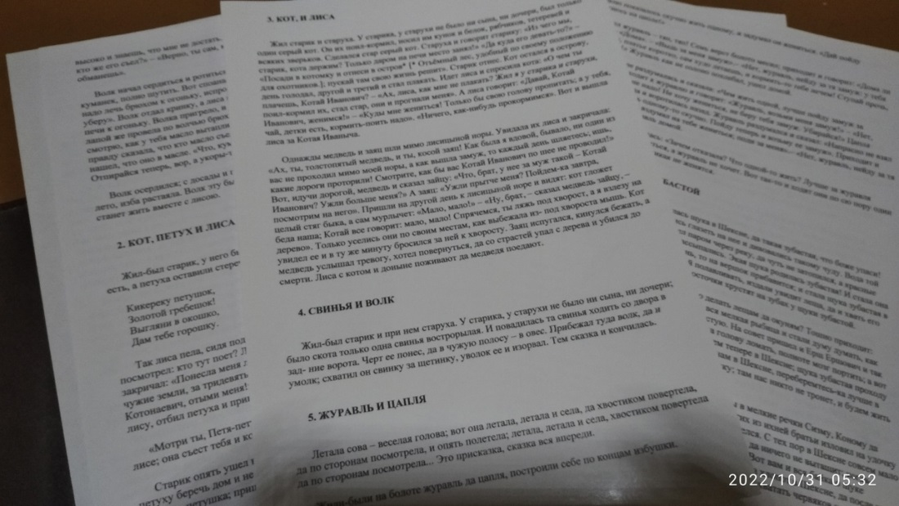
«
В группе с помощью родителей были собраны русские народные сказки Вологодского края, собраны колядки, заклички, пословицы и поговорки. Ведь устное народное творчество сохраняет особые черты русского характера и присущие ему нравственные ценности. Изучая поговорки и пословицы, дошкольники научились уважать труд, восхищаться результатом труда человеческих рук.

Slide 10
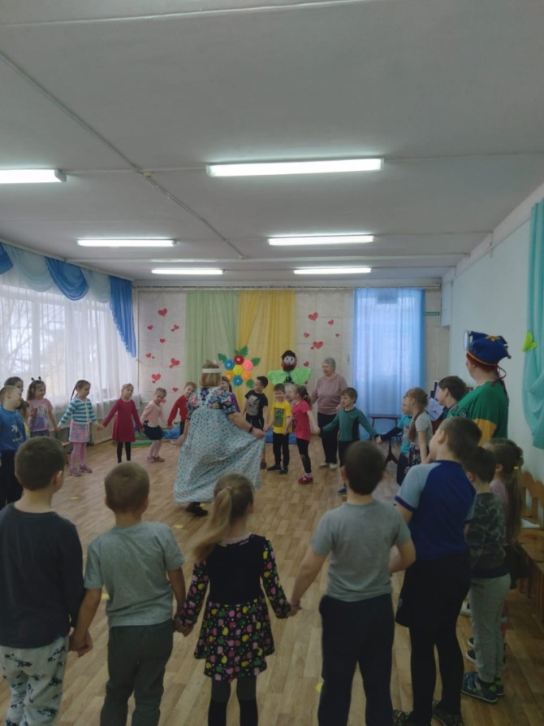
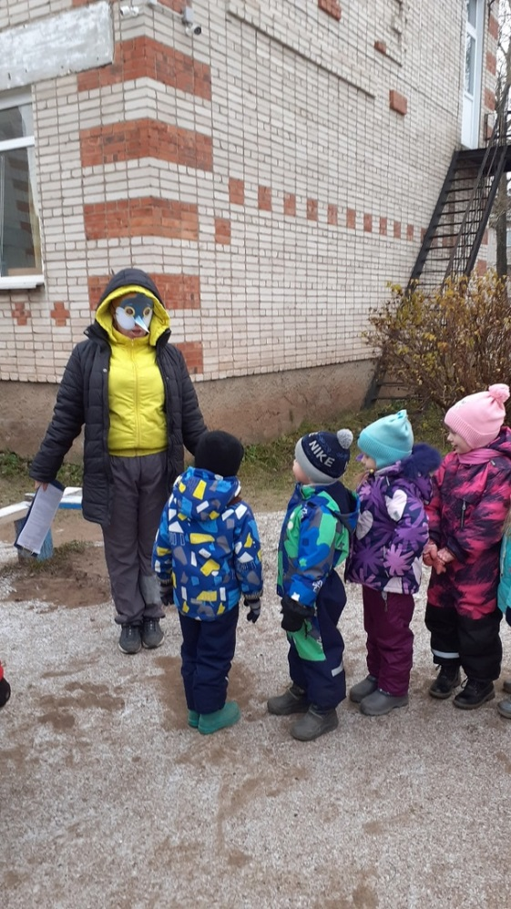
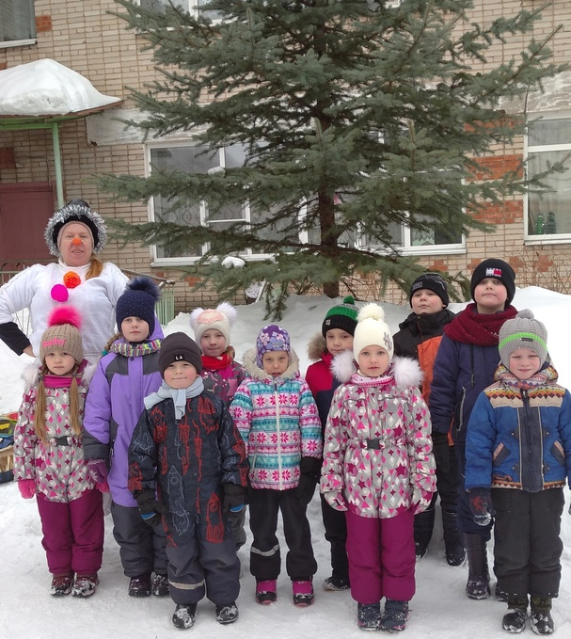
В течение года дети активно участвовали в фольклорных праздниках, таких как: «Капустница», «Покров натопает избы без дров», «Зиновий-синичник», «Кузьминки», «Праздник валенка», «Рождественская забава», «Сретенье - зима с летом встречается», «Широкая Масленица», «Благовещенская тетерка», «Лукерья-комарница». Все эти праздники тесно связаны с трудом взрослых и жизнью человека в обществе в старину.

Slide 11
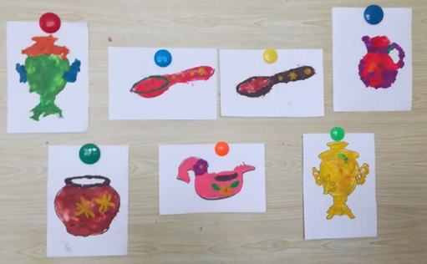
«
На занятиях по художественной деятельности и труду ребята узнали о художественных изделиях с Хохломской, Палехской и Жостовской росписью, о керамических изделиях: Вятской игрушке, Гжельской и Скопинской керамике. Мы познакомились с народным художественным промыслом Северная чернь, с мастерством кружевниц Вологодской области. Дошкольники узнали о таких профессиях, как гончар, кузнец, резчик по дереву, кружевница.

Slide 12
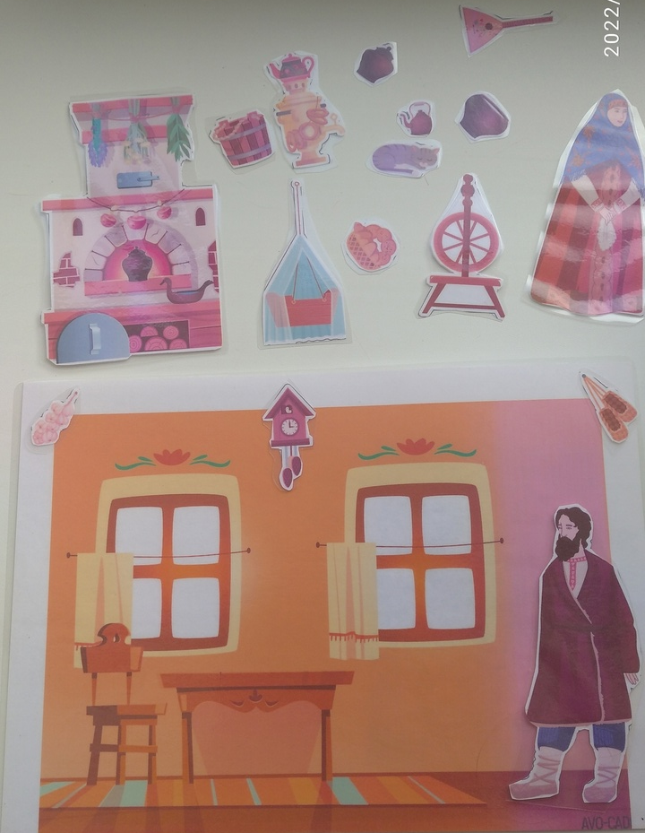
«
Были созданы дидактические и настольно-печатные игры:
Дидактическая игра «Одень куклу в национальный костюм»
Цель. Закрепить знания детей о предметах русского национального костюма.
Дидактическая игра «Укрась избу»
Цель - закрепить знания об убранстве избы:

Slide 13
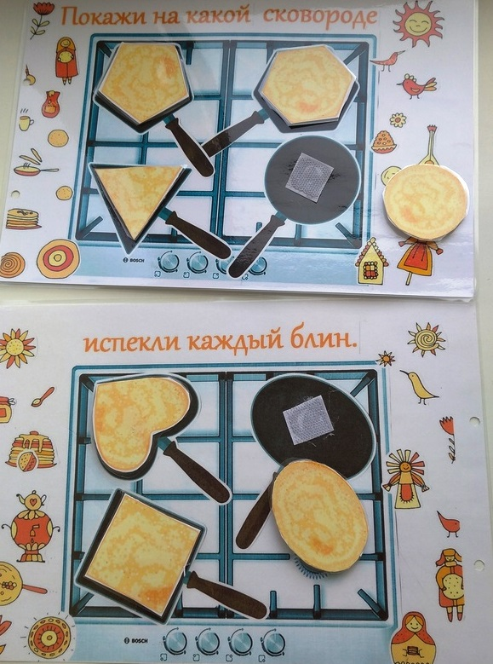
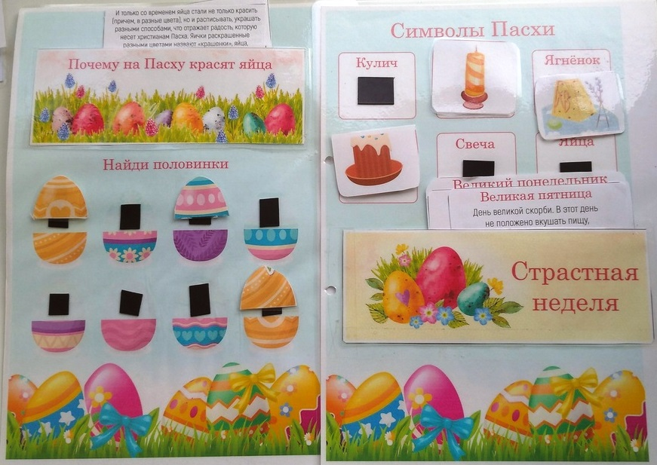
Дид/ игра «Праздники России»
Цель: развитие у детей интереса к родной культуре в процессе ознакомления с календарными праздниками; воспитание гражданина и патриота своей страны, формирование нравственных ценностей.

Slide 14
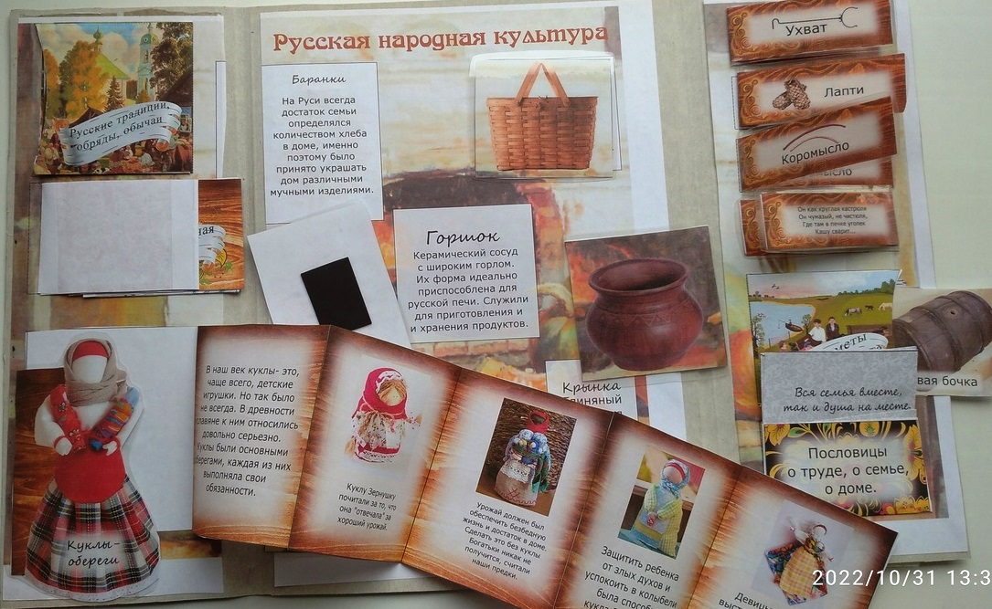
«
Лэпбук и альбомы помогут приобщить детей к истории и культуре своего народа будут обеспечивать игровую, познавательную, творческую активность воспитанников.

Slide 15
Проведенные мероприятия и занятия показали, что дошкольники расширили кругозор благодаря ознакомлению с традициями своей родной культуры. Дети приобщились к национальному искусству – от архитектуры и живописи, до сказок и театров. Предлагаемая система работы позволяет детям усваивать конкретные сведения о культуре, традиции, народном промысле, жизни русских народов.
Проведенные мероприятия и занятия показали, что дошкольники расширили кругозор благодаря ознакомлению с традициями своей родной культуры. Дошкольники приобщились к национальному искусству – от архитектуры и живописи, до сказок и театров. Предлагаемая методика позволяет детям усваивать конкретные сведения о культуре, традиции, народном промысле, жизни, жизни русских народов.

